Slide 1
Математический аукцион
8 класс

Slide 2
Правила проведения мероприятия
Аукцион — это публичная продажа ценных товаров. Главный его принцип - состязательность.
На предлагаемом аукционе в качестве основных лотов будут представлены математические задачи.
В аукционе участвуют 4 команды по 4 человека.
Каждая команда до начала аукциона зарабатывает первоначальный капитал, отвечая на вопросы теста (за каждый правильный ответ 5 джайвов).
Если заработанного капитала недостаточно, то команда может взять кредит в «банке» учителя под 20% годовых (в данном случае год приравнивается к периоду проведения игры).

Slide 3
Правила проведения мероприятия
На аукционе выставляются 9 лотов с вопросами из различных областей математики с определенной стартовой ценой.
Право на ответ может купить любая команда, заплатив наибольшую сумму в ходе торгов.
Если команда дает правильный ответ, то получает вознаграждение в два раза больше, чем заплатила за вопрос.
В случае неверного ответа лот выставляется для повторной продажи.
Если у команды закончились деньги, она может взять дополнительный кредит.
Выигрывает та команда, которая в конце игры, рассчитавшись по кредиту, будет иметь на счету наибольшую сумму.

Slide 4
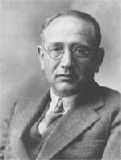
«Если вы хотите научиться плавать,
то смело входите в воду, а если хотите
научиться решать задачи,
то решайте их»
Д.Пойа

Slide 6
Лот №1 стартовая цена 5 джайвов
Чему равна площадь квадрата, периметр которого 36 см?
81

Slide 7
Лот №2 стартовая цена 5 джайвов
Сколько масла получится из 75 л молока, если из 50 л молока получается 2 кг масла?
3кг

Slide 8
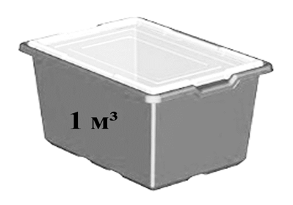
Лот №3 стартовая цена 5 джайвов
В ящик сложили кубики. Всего поместилось…
1000

Slide 9
Лот №4 стартовая цена 10 джайвов
На складе хранятся гвозди в ящиках по 16кг, 17кг, 22кг,и 21кг. Может ли кладовщик отпустить со склада 100кг гвоздей, не открывая ящики?
17*4+16*2, 21*4+16

Slide 10
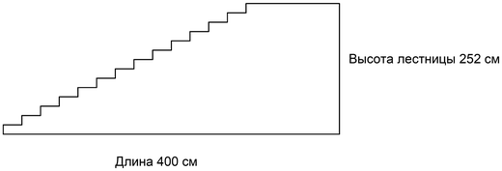
Лот № 5 стартовая цена 10 джайвов
На рисунке изображена лестница с 14 ступеньками, высота которой 252 см. Какова высота каждой из 14 ступенек?
18

Slide 11
Лот № 6 стартовая цена 10 джайвов
Рабочий купил компьютер за 110000тг в кредит. При покупке он внёс 2/5 части от стоимости компьютера. Остальные деньги рабочий вносил в течение 10 месяцев. Сколько денег рабочий выплачивал ежемесячно?
6600тг

Slide 12
Лот № 7 стартовая цена 15 джайвов
Большой куб, окрашенный в зеленый цвет, распилили на 27 маленьких одинаковых кубиков. Сколько маленьких кубиков имеют только одну окрашенную грань?
6

Slide 13
Лот № 8 стартовая цена 15 джайвов
Скульптор сделал мраморную статую.
Сначала кусок мрамора весил 140кг. Через неделю от этого куска было отколото 35%. За вторую неделю скульптор отколол еще 26 кг мрамора, а за третью - две пятых того что осталось. И статуя была готова. Сколько она весит?
39кг

Slide 14
Лот № 9 стартовая цена 15 джайвов
Головоломка.
Переставьте числа в кружках этой фигуры так, чтобы сумма чисел любой из сторон большого треугольника равнялась 11,
а сумма чисел в каждом из малых треугольников (кроме внутреннего)была равна 10.
Тогда вы сможете прочитать текст
русской пословицы о знаниях.
1
АН
БЕ
2
ГД
ТА
3
ЕН
МН
4
ИЙ
ДЫ
5
ЗН
ПО
6
ЕТ
ЕТ

Slide 15
СПАСИБО
ЗА
ВНИМАНИЕ!

